Slide 1
PILLOLE DI LETTERATURA
…….tra ‘800 e ‘900…..

Slide 2
IL ROMANTICISMO

Slide 3
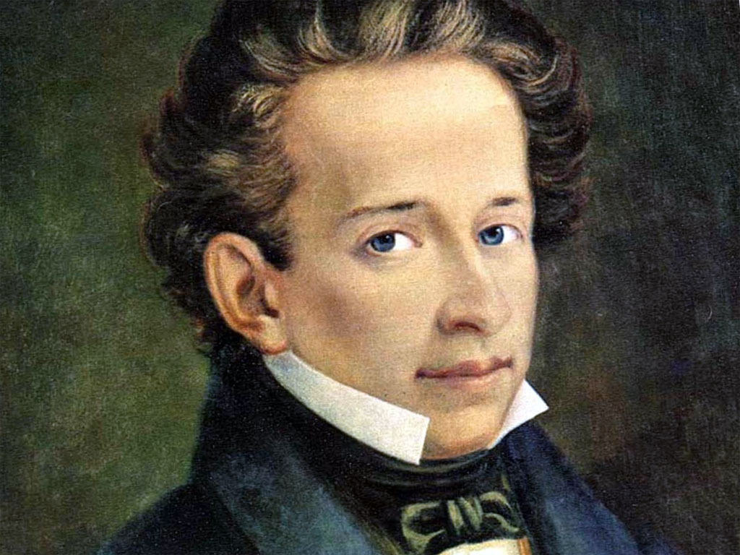
Giacomo Leopardi
Nacque a Recanati nel 1798. Durante la sua vita seguì uno studio «matto e disperatissimo» che gli rovinò la salute per sempre. Nonostante la ritrosia del padre, ottenne il permesso per lasciare Recanati e soggiornare in città come Milano, Bologna e Firenze, nelle quali rivestì diversi incarichi letterari, ma la città nella quale si sentì felice e sereno fu Pisa, nella quale sentì rinascere l’ispirazione poetica. Morì nel 1837 a soli 39 anni, a Napoli.
Le idee e la poetica: Ha una percezione pessimistica della vita, e per lui la causa dell’infelicità umana viene dalla Natura; perciò il suo pessimismo da individuale diventa umano e infine cosmico perché crede che la Natura inganni tutti gli esseri del creato.
Le Opere: i Canti, le Operette morali e lo Zibaldone

Slide 4
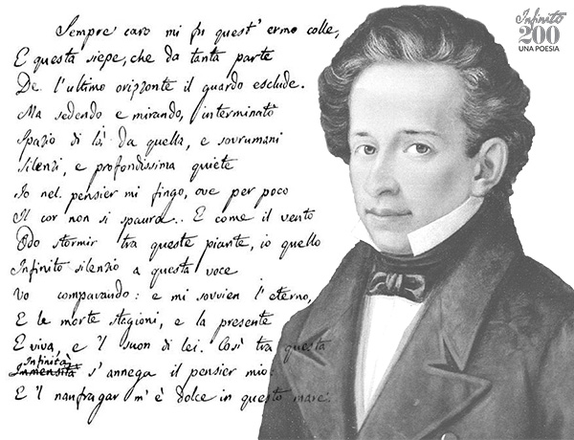
L’Infinito
Lirica composta a Recanati nel 1819, appartenente alla raccolta poetica «Idilli». In questa poesia il poeta, che si trova sul monte Tabor, osserva l’orizzonte ma una siepe impedisce la sua vista e questo gli permette di immaginare spazi senza limiti, «silenzi sovrumani» e pace profonda, fino ad annullare il suo pensiero nell’infinità.
Tematiche: Tendenza verso l’infinito che trasmette felicità, infinite possibilità di immaginazione, la cognizione del tempo e l’eternità
Figure retoriche: Climax, Sinestesia, Similitudine e Ossimoro

Slide 5
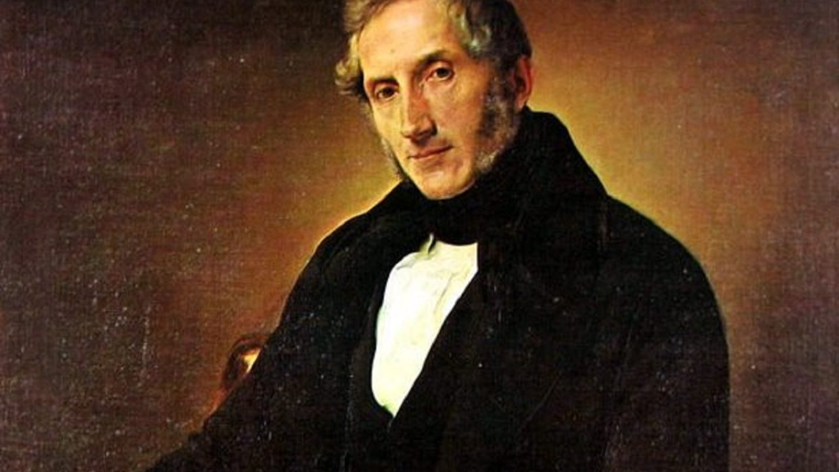
Alessandro Manzoni
Nacque a Milano nel 1785. nel 1808 conobbe e sposò Enrichetta Blondel che successivamente si convertì al cattolicesimo e questo fece meditare Manzoni sui problemi morali e religiosi che determinò il suo ritorno alla fede cristiana. Nel 1848 partecipa, con la scrittura, ai moti rivoluzionari e ciò lo portò a diventare una figura pubblica che raccoglieva sempre più vasti consensi; infatti nel 1861 venne nominato senatore. A 88 anni, morì a Milano nel 1873.
Le idee e la poetica: Le tematiche principali di Manzoni sono: La divina Provvidenza, la funzione pedagogica della letteratura, la ricerca del vero. Utilizza una lingua viva, il più vicino possibile all’uso parlato, semplice e comprensibile a tutti (toscano colto parlato).
Opere: gli Inni Sacri, Le Odi Civili, Il Conte di Carmagnola, Adelchi, la Storia della colonna infame e i Promessi Sposi

Slide 6
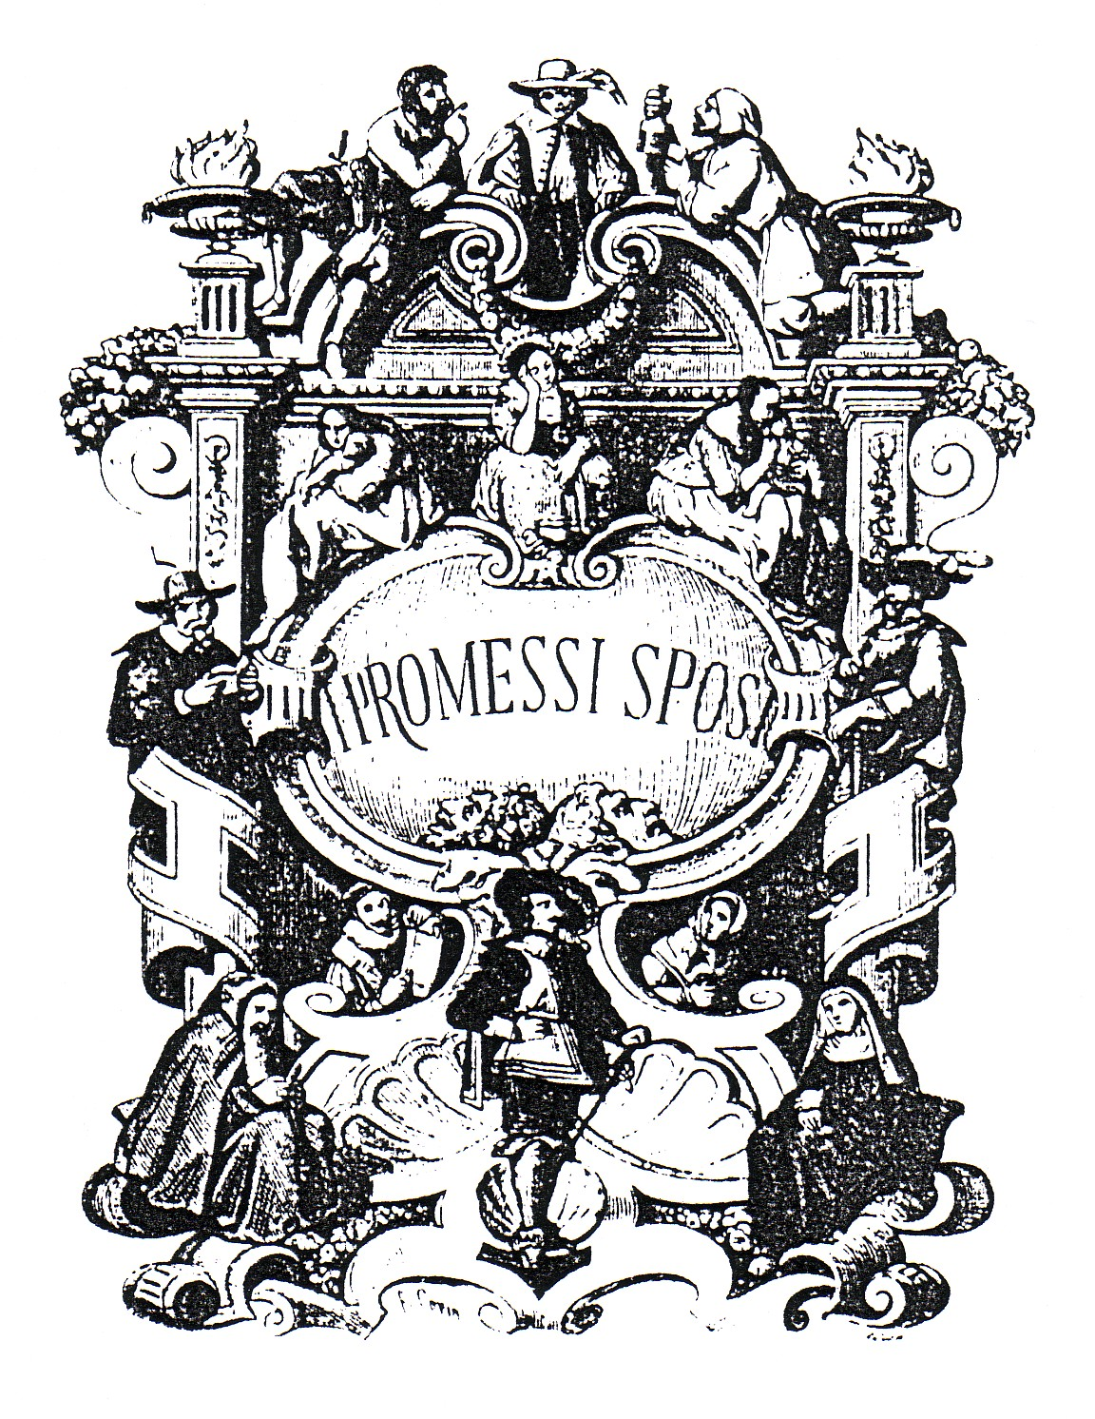
I Promessi Sposi
Primo romanzo storico italiano. È ambientato nella Lombardia del 1600. Le vicende prendono spunto da eventi storici realmente accaduti.
L’autore lavorò circa 20 anni alla stesura del romanzo, che subì diverse revisioni per quanto riguarda il contenuto e il linguaggio, infatti sono state pubblicate 3 edizioni: il primo nel 1821-23, chiamato «Fermo e Lucia», il secondo nel 1827, chiamato « Gli sposi promessi», e la terza ed ultima edizione nel 1840, chiamata « I promessi sposi»
La narrazione è suddivisa in 38 capitoli
Trama: la storia parla di due giovani (Renzo e Lucia) che, a causa di vari impedimenti, non riescono a sposarsi.
Personaggi: i Protagonisti sono Renzo e Lucia, due giovani di umili condizioni che lavorano come operai. Accanto a loro agiscono personaggi di ogni tipo, umili, superbi, poveri e ricchi e molti di loro sono realmente esistiti

Slide 7
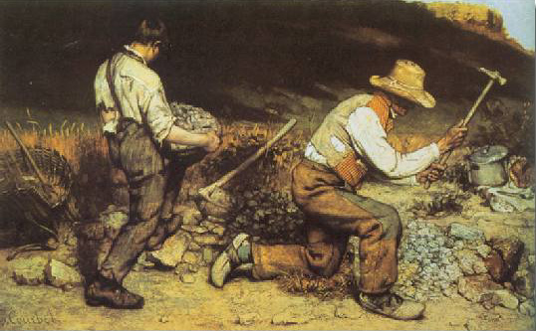
IL VERISMO

Slide 8
Il Verismo è un movimento letterario che si diffonde in Italia tra il 1895 e il 1895.
I veristi italiani si ispirano ai principi del Naturalismo francese calandoli però in una situazione storica diversa.
Il verismo acquista, dunque, un carattere regionalistico: gli scrittori fotografano e descrivono nelle opere le proprie realtà regionali, soprattutto meridionali, rappresentandone le classi sociali, specie quelle più umili, con toni spesso decisamente pessimisti.
I caratteri fondamentali del verismo sono: rappresentazione di una precisa realtà umana in modo obiettivo, narrazione dei fatti in maniera impersonale, utilizzo di un linguaggio semplice.
Il massimo esponente del verismo italiano è Giovanni Verga

Slide 9
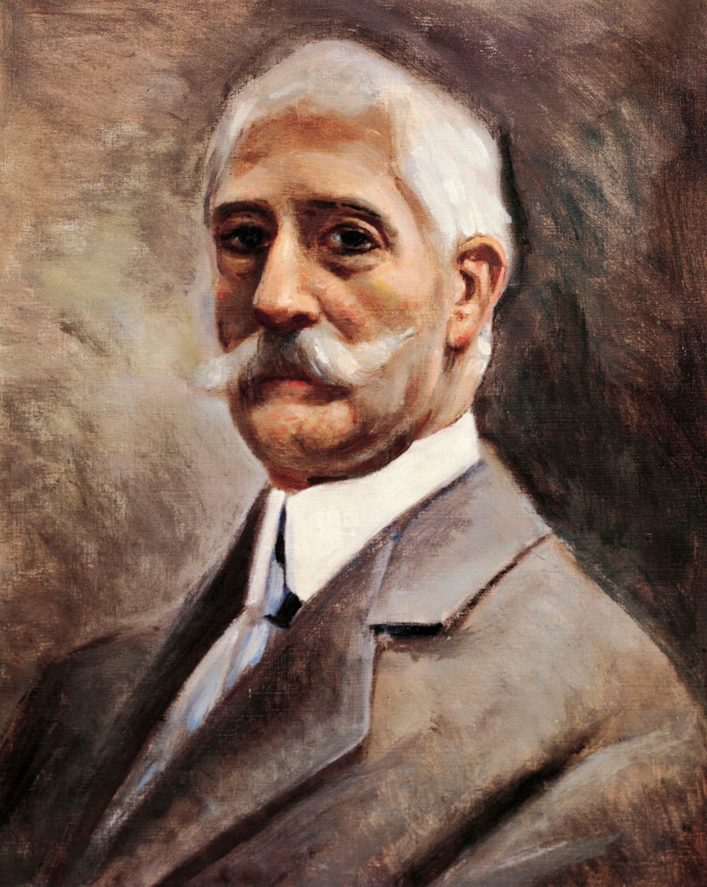
GIOVANNI VERGA
Giovanni Verga nacque a Catania nel 1840 , si iscrisse nel 1858 alla facoltà di legge.
Nel 1872 si trasferì a Milano dove scrisse le sue opere più importanti tra cui: Nedda, Vita dei campi e i Malavoglia. Il movimento letterario a cui appartiene è il Verismo.
Le tematiche dello scrittore sono per lo più sociali, declinate in senso pessimistico (ingiustizie, soprusi) e i personaggi sono umili vinti dall’ineluttabilità del destino.
In alcune sue opere prevale «l’ideale dell’ostrica», ossia la convinzione che per coloro che appartengono alla fascia degli umili sia necessario restare legati al valori tradizionali della famiglia, per non soccombere.
Adotta una lingua forte e dialettale e racconta le vicende in modo oggettivo e impersonale (discorso indiretto libero) .

Slide 10
Il Decadentismo

Slide 11
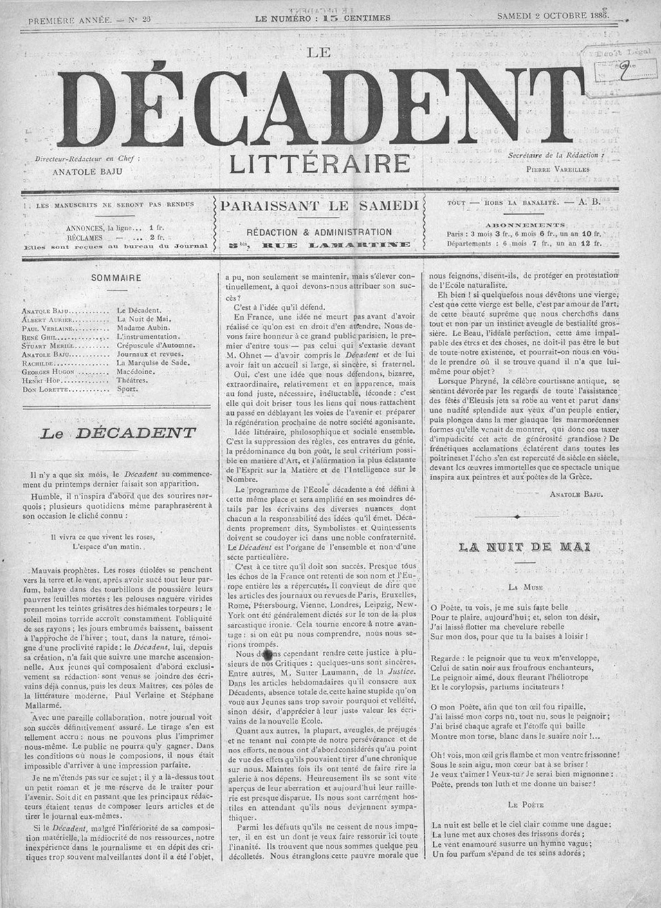
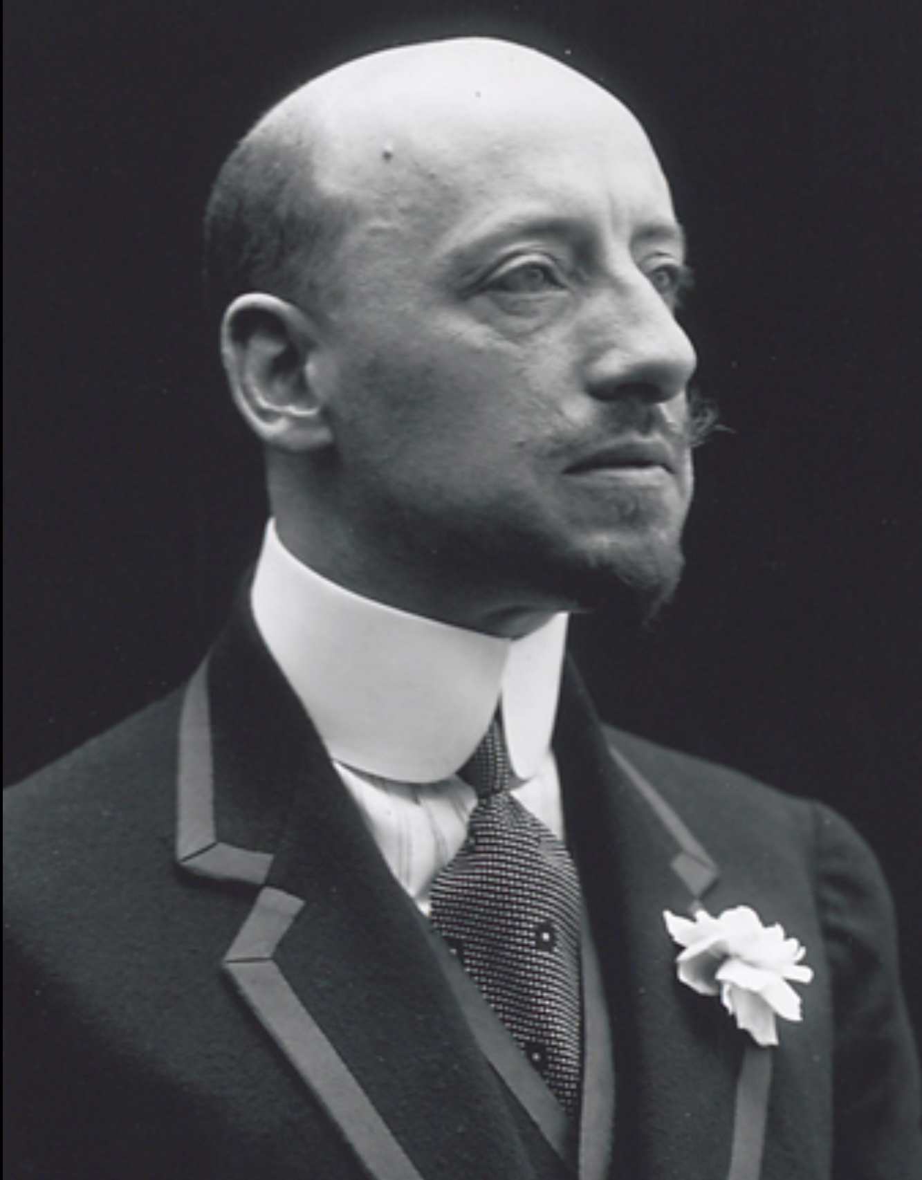
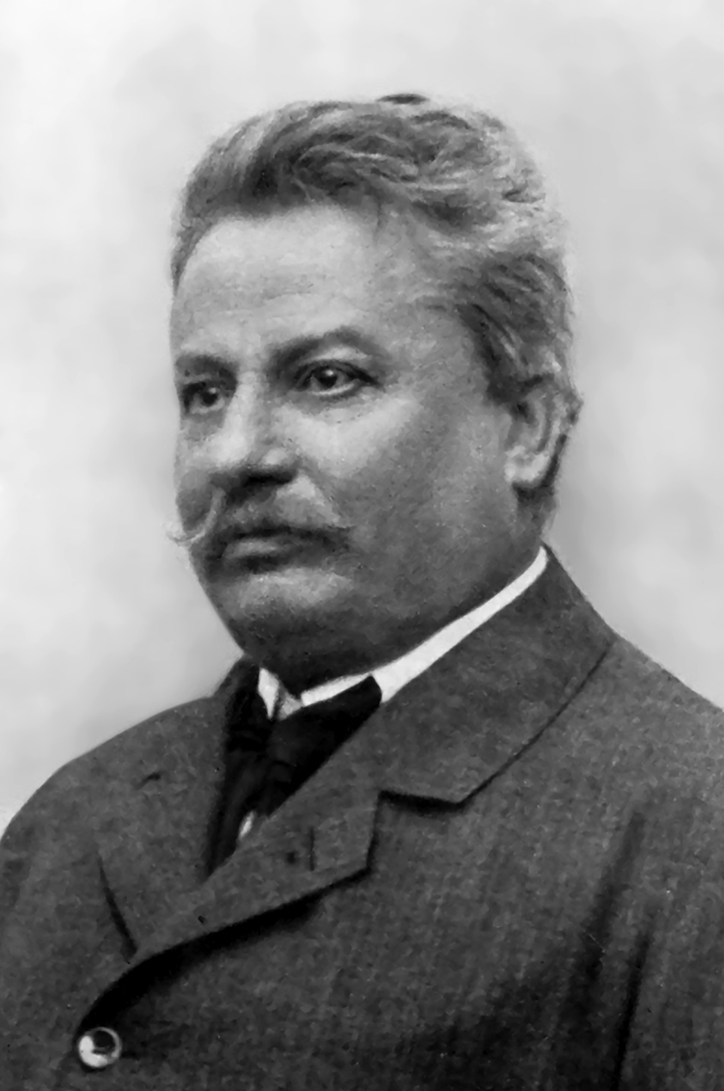

Slide 12
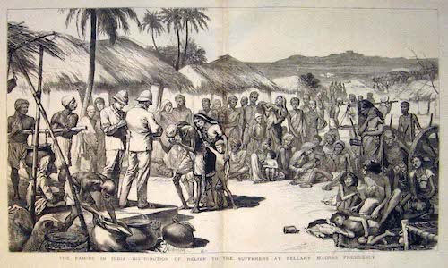
Contesto storico e sociale
Forte sviluppo industriale.
Conseguenze:
Scontro capitalisti proletari
Espansione coloniale da parte di Gran Bretagna, Francia e Spagna
Espansione coloniale fino all’imperialismo
Nascita di nuovi miti:
Superiorità razza bianca
Successo personale

Slide 13
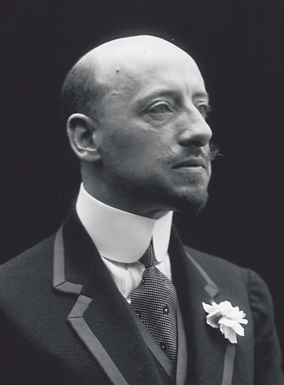
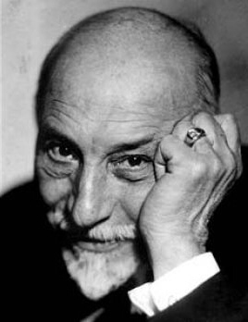
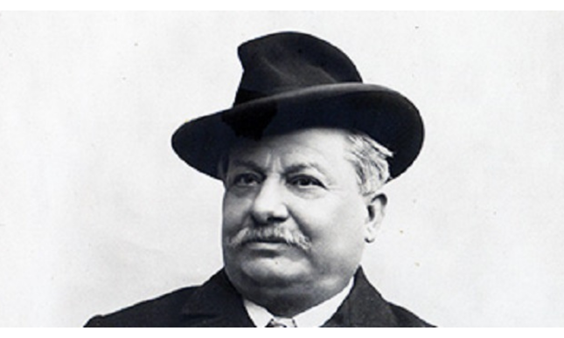
Movimento letterario
Luigi Pirandello appartiene al movimento letterario del Decadentismo. Questo movimento nasce in Francia nel 1880, in contemporanea al Simbolismo di Baudelaire. Le caratteristiche principali del decadentismo sono:
Il poeta profeta , rivelatore della verità attraverso le sue opere.
Esaltazione della natura , ricca di simboli.
Mancanza di fiducia nella scienza e nel progresso
Isolamento rispetto alla società circostante
Esaltazione della propria individualità
Senso di crisi, di morte , di angoscia e di solitudine.
Poetica:
Utilizzo parole onomatopeiche
Rottura della poetica tradizionale
Versi simbolicii e rapidi
I MASSIMI ESPONENTI DI QUESTO MOVIMENTO SONO:
Gabriele D’Annunzio
Luigi Pirandello
Giovanni Pascoli

Slide 14
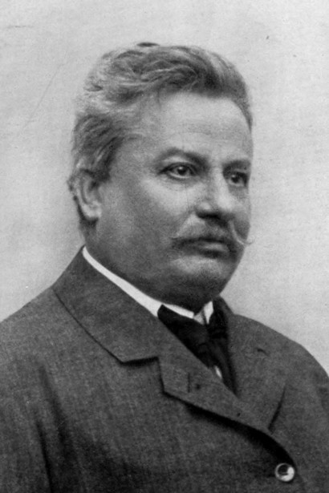
GIOVANNI PASCOLI
BIOGRAFIA
Nasce a San Mauro di Romagna nel 1855
Il 10 agosto del 1867 un tragico evento sconvolse la sua vita,l’uccisione del padre
E tra il 1868 e il 1871 seguirono altri lutti famigliari
Nel 1882 si laureò in letteratura greca
Pascoli fu chiamato per succedere a Carducci nell’insegnament della letteratura italiana all’università di Bologna
Morì poi a Bologna nel 1912

Slide 15
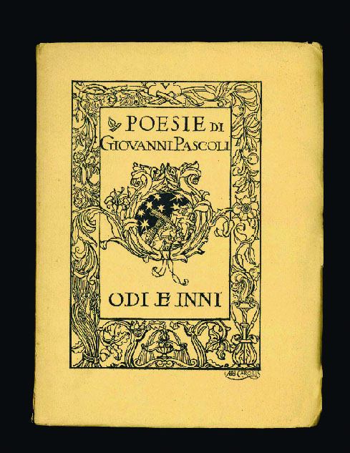
OPERE
Myricae
Primi poemetti
Poemi conviviali
Odi e inni
Canzoni di Re Enzio
Carmina
IDEE E POETICA
Egli avverte la vita dell’uomo come un immenso mistero in cui prevalgono sofferenza e dolore. Prevalente in lui è la «poetica del fanciullino», un particolare atteggiamento innato che porta le persone ad osservare tutto con stupore e meraviglia come con gli occhi di un fanciullo.
Altri elementi importanti della poesia Pascoliana sono
Esaltazione del nido
Celebrazione della natura
Importanza agli elementi del paesaggio che diventano simboli (simbolismo).

Slide 16
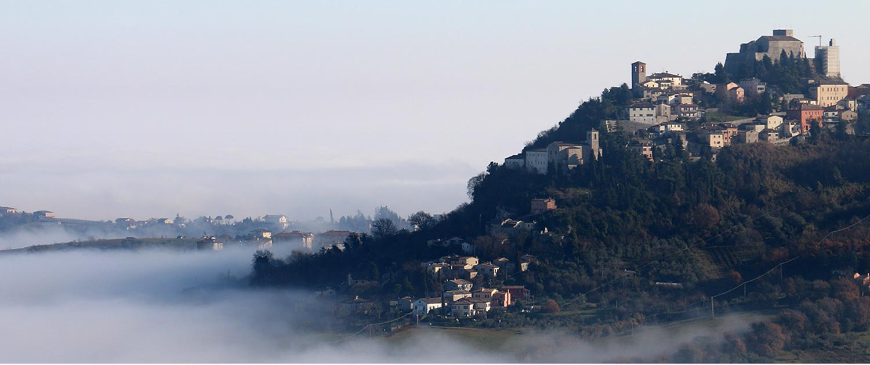
Nebbia
Una tra le più famose liriche di Pascoli
TEMATICHE
Morte
Dolore
Scudo (nebbia)
SIMBOLI
Nebbia (scudo protettore)
Siepe (barriera per non vedere il dolore della vita)
Valeriana (pianta calmante)
Strada bianca (la morte)
FIGURE RETORICHE
Anastrofe (nascondi le cose lontane)
Onomatopea (d'aeree frane,don don)

Slide 17
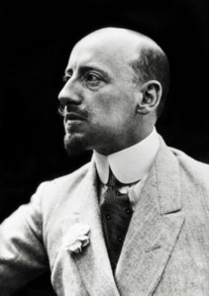
GABRIELE D’ANNUNZIO
Nasce a Pescara 1863 da una famiglia borghese
Nel 1881 si trasferì a Roma dove non termina gli studi e si dedicherà alla vita mondana
Pieno di debiti si trasferirà successivamente a Venezia dove conoscerà il suo grande amore Eleonora Duse.
Nel 1910 si trasferì in Francia dove si dedicherà prettamente alla scrittura di opere teatrali
Nel 1921, dopo il primo conflitto mondiale e l’ascesa di Mussolini si stabilì sul lago di Garda, nella sua villa-museo (il Vittoriale degli italiani) dove morì nel 1938.
«MEMENTO AUDERE SEMPER»

Slide 18
LE SUE OPERE PRINCIPALI SONO
Il piacere
Il fuoco
Il trionfo della morte
La figlia di Iorio
Alcyone
LE IDEE E LA POETICA
D’Annunzio era un esteta ossia aveva un culto estremo della bellezza e dell’arte.
Esprime in pieno il concetto del superuomo cioè il culto esagerato della propria personalità.
Alcune sue liriche sono pervase dal panismo (immersione totale nella natura, al punto da diventare un tutt’uno con essa-La pioggia nel Pineto).

Slide 19
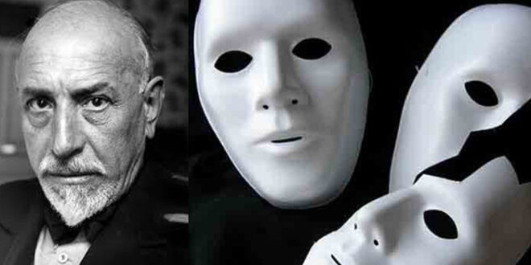
LUIGI PIRANDELLO
“IMPARERAI A TUE SPESE CHE NEL LUNGO TRAGITTO DELLA VITA INCONTRERAI TANTE MASCHERE E POCHI VOLTI”

Slide 20
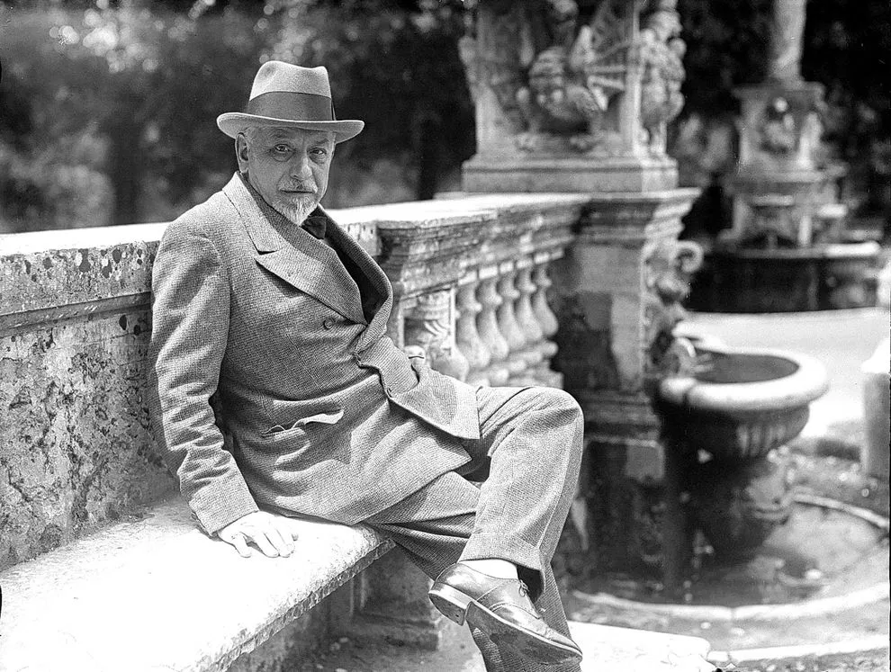
Biografia
Luigi Pirandello nacque a Girgenti nel 1867. Nel 1894 si trasferì a Roma dove cominciò ad insegnare letteratura italiana all'istituto superiore di Magistero. Essendo conosciuto in tutto il mondo, gli fu conferito il premio nobel per la letteratura. Morì a Roma nel 1936.
“La vita non si spiega, si vive”

Slide 21
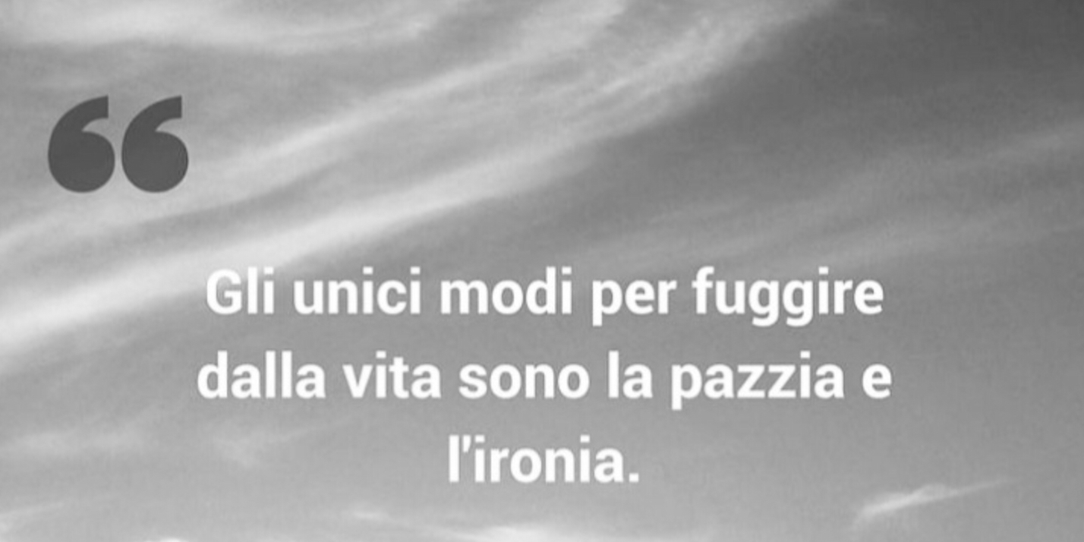
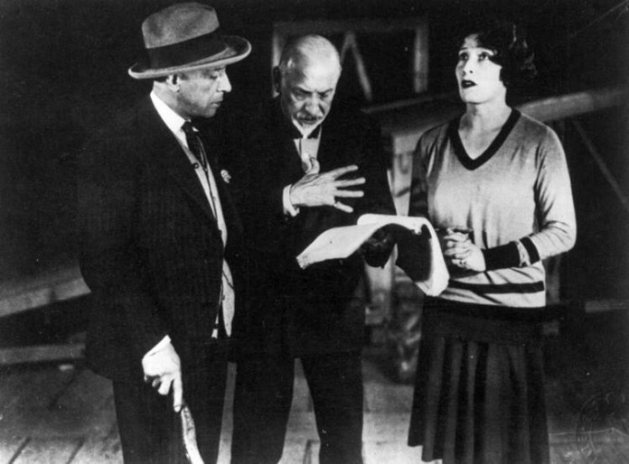
Idee e tematiche
frammentazione dell’io in uno nessuno e centomila; cioè una persona può essere un’ identità, nessuna identità ma anche centomila identità;
crisi di identità-concezione pessimistica, poiché la realtà non può essere scoperta ma sfuggente e in continua modifica;
solitudine ed esclusione;
secondo Pirandello ognuno di noi indossa una maschera, come se la nostra vita fosse falsa; siamo costretti a sottostare alle regole borghesi che ci sono imposte dalla società e solo quando siamo soli possiamo toglierci questa maschera, vivere i momenti di “ epifania “, momenti di felicità
comicità e umorismo, la risata amara; secondo Pirandello molto spesso le persone colgono prima solo l'aspetto comico di una vicenda, solo in seguito si coglie l'aspetto drammatico.

Slide 22
Lingua e Stile
Luigi Pirandello nelle sue opere esprime il dramma dell’uomo attraverso situazioni paradossali, assurde, descritte con acuto pessimismo, ma anche con un sottile umorismo. Si alterna un lessico raffinato e letterario, ad uno ricco di termini dialettali. Nelle sue opere Luigi Pirandello inserisce i dialoghi di stampo teatrale e i monologhi interiori, cioè i discorsi che i personaggi fanno tra sé e sé.

Slide 23
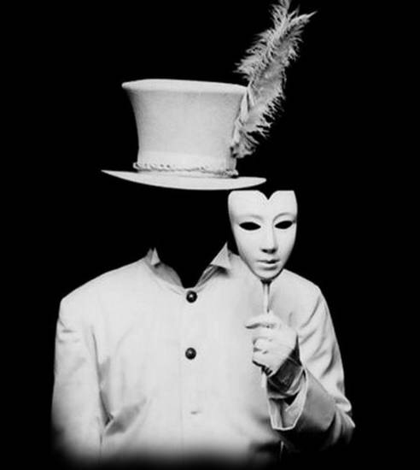
Opere
Le opere principali di Luigi Pirandello sono:
Novelle per un anno : raccolta di novelle scritte e pubblicate in anni diversi.
i romanzi Il fu Mattia Pascal che rappresenta la crisi di identità dell’uomo del primo Novecento, e Uno, nessuno e centomila, che affronta i temi della solitudine e dell’incomunicabilità umana;
Maschere nude, raccolta di opere teatrali.

Slide 24
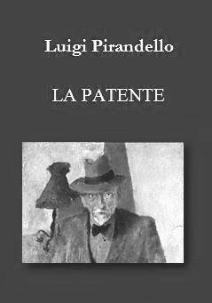
La patente
La novella la patente, una tra le più famose di Luigi Pirandello, racconta la storia di un uomo, Chiàrchiaro, il quale è definito dalla società uno iettatore, costretto ad indossare una maschera che gli uomini della società gli hanno imposto. Reso ormai un uomo disperato dalla società , vuole dichiararsi iettatore; per questo decide di darsi un’identità precisa, la patente di iettatore.
Le tematiche prevalenti: le maschere, la società gli impone di essere un uomo che non è.
La vicenda è raccontata in terza persona e all’inizio sembra oggettiva, ma in seguito la vicenda è presentata sotto il punto di vista del giudice D’ Andrea. Il linguaggio è semplice e non indica cose ma degli stati d’animo.

Slide 25
IL FUTURISMO

Slide 26
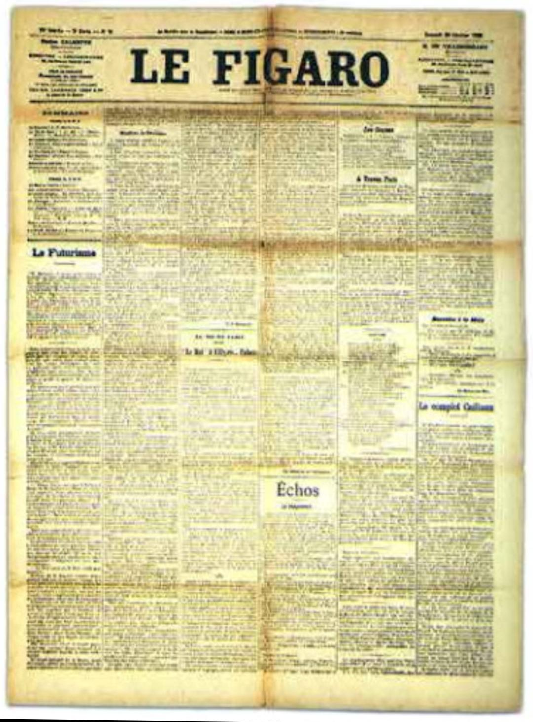
Il manifesto
Come appariva sul giornale

Slide 27
Il Futurismo nasce come movimento artistico-letterario d’avanguardia agli inizi del’900. Filippo Tommaso Marinetti, iniziatore del movimento, il 9 febbraio 1909 pubblicò sul giornale francese “Le Figaro” il Manifesto con il quale descrisse, in 11 punti il proposito di rottura radicale rispetto alla tradizione; la “violenza travolgente e incendiaria” del movimento vuole svecchiare l’estetica e rivolgersi, come fonte d’ispirazione, al progresso, a creazioni moderne come automobili o treni, caratterizzati da velocità e dinamismo.

Slide 28
Principali esponenti
Filippo Tommaso Marinetti.
Giacomo Balla.
Franco Asinari.
Fedele Azari.
Adone Asinari.
Roberto Iras Baldessari.
Antonio Asturi.

Slide 29
Caratteristiche della letteratura futurista
Assenza di punteggiatura
Utilizzo di parole onomatopee che riproducono suoni e rumori
Utilizzo del verbo all’infinito
Assenza della struttura metrica tradizionale
Parole in libertà: assenza del legame sintattico-grammaticale delle parole e assenza totale di frasi o periodi.
Abolizione di aggettivi e avverbi.

Slide 31
L’ERMETISMO
L’Ermetismo

Slide 32
L’ERMETISMO
Nasce in Italia tra gli anni venti e quaranta. I poeti ermetici intendono la poesia come momento di folgorazione e di grazia, come intuizione del mistero della vita.
Le loro composizioni sono brevi ed essenziali, con un valore simbolico (importanza estrema alla parola pura)
I maggiori esponenti sono Ungaretti, Montale e Quasimodo.

Slide 33
GIUSEPPE UNGARETTI
Nacque ad Alessandria d’Egitto nel 1888. Nel 1914 partecipò alla prima guerra mondiale come interventista e soldato. Morì a Milano nel 1970.
Le sue raccolte più importanti sono: il porto sepolto, l’allegria di naufragi, l’allegria, sentimento del tempo e il dolore.

Slide 34
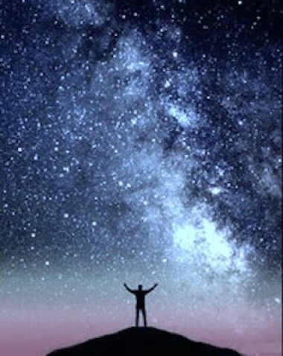
«Mattina»
Santa Maria la Longa il 26 gennaio 1917
M’illumino d’immenso
Questa poesia è stata scritta da Ungaretti mentre si trovava in battaglia, qui la parola è totalmente essenziale per scoprirne il vero significato.
Vuole esprimere la speranza che sorge con il sorgere del sole. E’ un’esperienza meravigliosa, è lo spettacolo della vita talmente straordinario da metterlo in contatto con l’immensità del creato.

Slide 35
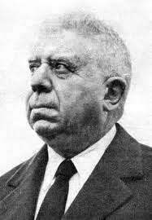
Eugenio Montale
Eugenio Montale nacque a Genova nel 1896. Interrotti gli studi tecnici, si dedicò alla musica e al canto operistico. Frequentò gli ambienti letterari di Genova e di Torino. Nel 1927 lavorò presso la casa editrice Bemporad e fu nominato nominato direttore del «Gabinetto Vieusseux» ma nel 1938 fu esonerato perché ha rifiutato si iscriversi al partito fascista. Dopo la seconda guerra mondiale si trasferì a Milano, dove lavorò come redattore a «Corriere della Sera» e come critico musicale presso
il «Corriere d’Informazione». In quegli anni pubblicò molti racconti brevi, articoli, interviste, e raccolte di poesie. Nel 1962 fu nominato senatore a vita e nel 1975 ricevette il Premio Nobel per la letteratura. Morì a Milano nel 1981

Slide 36
La poetica:
I temi fondamentali della poetica di Eugenio Montale sono «il male di
vivere», ovvero il dramma dell’esistenza; la solitudine e il dolore dell’uomo contemporaneo e il trascorrere inesorabile del tempo.
Fondamentali nella sua produzione poetica sono i simboli che contraddistinguono la condizione umana.
Alcune delle sue raccolte poetiche più importanti sono: Ossi di seppia, Le Occasioni, La bufera e altro, Satura.

Slide 37
Spesso il male di vivere ho incontrato
Metrica: sono due quartine di endecasillabi tranne l'ultimo (un settenario doppio), a rime incrociate (ABBA), ma l'ultimo verso rima con il primo della I
quartina ed è ipermetro.
Temi: l'universalità del dolore, connaturato alla vita
stessa - l'indifferenza come antidoto al male di vivere.
La lirica famosissima, è tra quelle che più esplicitamente esprimono il doloroso senso dell'esistere che caratterizza un po' l'opera di Montale.
La prima quartina dichiara inizialmente il tema fondamentale: il male di vivere (v.1). Esso viene espresso con tre immagini
Anche la seconda quartina comincia (vv. 5-6) con un'affermazione: quel poco di bene (precario bene) che è concesso agli uomini coincide con la divina Indifferenza.
Altre tre immagini vengono a illustrare tale affermazione
1.Spesso il male di vivere ho incontrato: 2.era il rivo strozzato che gorgoglia, 3.era l'incartocciarsi della foglia 4.riarsa, era il cavallo stramazzato.
5.Bene non seppi, fuori del prodigio 6.che schiude la divina Indifferenza: 7.era la statua nella sonnolenza
8.del meriggio, e la nuvola, e il falco alto levato.
Nella poesia sono presenti:
Allitterazione, suoni aspri e duri = "era il rivo strozzato che gorgòglia" (v. 2), "era l'incartocciarsi della foglia/riarsa" (vv. 3-4), "era il cavallo stramazzato" (v. 4), "e il falco alto levato" (v. 8).
Enjambement: vv. 3-4; 5-6; 7-8.
Anafora: "era" (vv. 2-3-4-6-7)
Climax ascendente = "stramazzato" (v. 4).
Antitesi = "stramazzato" (v. 4) che indica un movimento dall'alto verso il basso e "levato" (v. 8) che indica un momento dal basso verso l'alto.

Slide 38
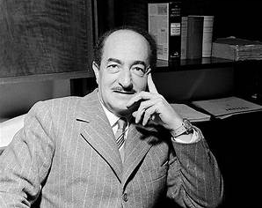
SALVATORE
QUASIMODO

Slide 39
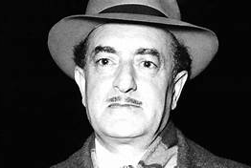
BIOGRAFIA DI SALVATORE QUASIMODO
Salvatore Quasimodo nasce a Modica nel 1901. Dopo aver conseguito il diploma di geometra, coltiva gli studi letterari e classici. poi dal 1939 inizia a lavorare alla rivista Solaria, sulla quale vengono pubblicate le sue prime poesie ermetiche. Nel secondo dopoguerra le sue opere iniziarono a diventare strumento di testimonianza civile e di polemica sociale e assumono toni più discorsivi. Nel 1959 gli viene conferito il Premio Nobel per la letteratura. Muore a Napoli nel 1968.

Slide 40
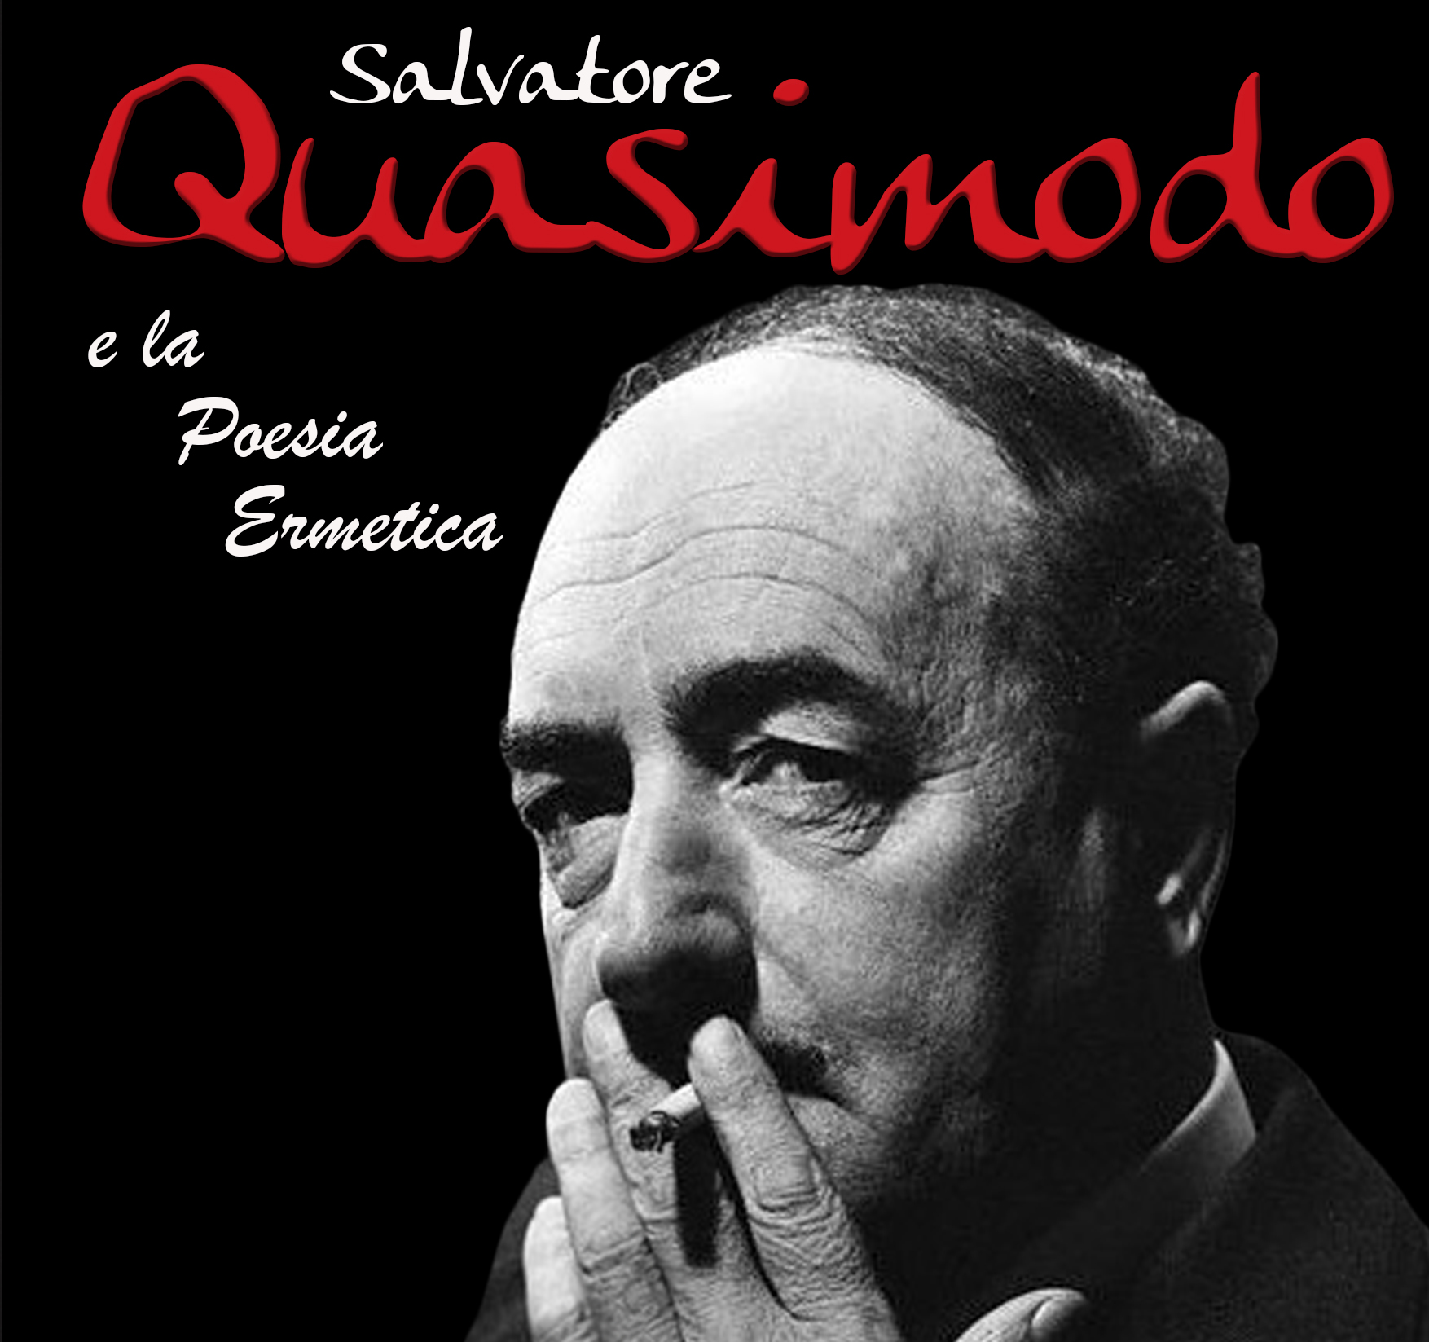
L’ERMETISMO E QUASIMODO
Alla fine degli anni '20 si sviluppa la corrente poetica dell'ermetismo, termine usato inizialmente in senso negativo, come sinonimo di oscurità, e diffuso dal critico Francesco Flora nel volume La poesia ermetica (1936). Si tratta in realtà di un'esperienza letteraria che rinuncia alla semplicità della comunicazione per riprodurre la complessità segreta e analogica del rapporto realtà-poesia.

Slide 41
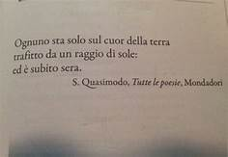
ED E SUBITO SERA
L'autore di Ed è subito sera è il poeta italiano Salvatore Quasimodo e questa poesia fa parte della raccolta poetica “ACQUE E TERRE “. La poesia dice che ognuno è fermo e immobile, solo, nell’illusione di essere il centro della terra, illuminato, ma anche ferito, da un raggio di sole: e all’improvviso sopraggiunge la sera (la morte inaspettata). La forma metrica è in versi liberi, è frequente l’allitterazione della S e il linguaggio è molto semplice . Questa breve poesia esprime, nella sua essenzialità, la condizione umana fatta di solitudine, pena di vivere e brevità dell’esistenza.

